Slide 1

静电平衡特点多 深刻理解再记清

Slide 2
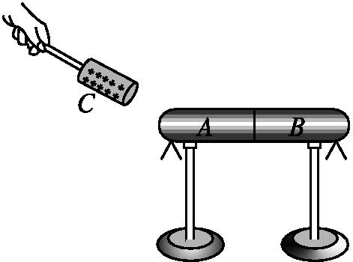

例【2016 ·浙江卷】如图，两个不带电的导体A和B，用一对绝缘柱支持使它们彼此接触。把一带正电荷的物体C置于A附近，贴在A、B下部的金属箔都张开，正确的说法是( )
A．此时A带正电，B带负电
B．此时A电势低，B电势高
C．移去C，贴在A、B下部的金属箔都闭合
D．先把A和B分开，然后移去C，贴在A、B下部的金属箔都闭合
×
“导体是一个等势体，导体表面是等势面”
×
√
×
静电感应
静电平衡
+
靠近C：A端的带电性质与C带电性质相反
-
+
静电平衡状态的导体，是等势体
移去C后，A、B两导体所带电荷量重新中和，都不带电
先把A、B移开，A、B分别带负电和正电，金属箔都张开.
答案: C

Slide 3
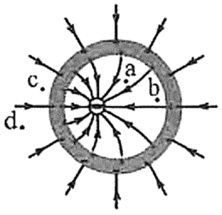
1.【2020·新高考海南】空间存在如图所示的静电场，a、b、c、d为电场中的四个点，则（ ）
A. a点的场强比b点的大 B. d点的电势比c点的低
C. 质子在d点的电势能比在c点的小 D. 将电子从a点移动到b点，电场力做正功
√
×
×
√
根据电场线的疏密程度表示电场强度的大小
根据沿着电场线方向电势不断降低
根据电场力做正功，电势能减小
将电子从a点移动到b点，受到的电场力与位移夹角为锐角
答案:AD

Slide 4
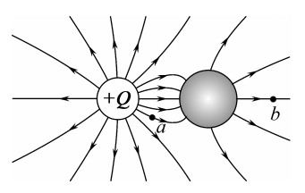
2.【 2013·江苏卷】将一电荷量为+Q的小球放在不带电的金属球附近，所形成的电场线分布如图所示，金属球表面的电势处处相等。 a、 b为电场中的两点，则（ ）
A．a点的电场强度比b点的大
B． a点的电势比b点的高
C．检验电荷-q 在a点的电势能比在b点的大
D．检验电荷-q从a点移到b点的过程中，电场力做负功
√
√
×
√
根据电场线的疏密程度表示电场强度的大小
根据沿着电场线方向电势不断降低
根据电场力做负功，电势能增大
答案:ABD

Slide 5
“静电平衡特点多 深刻理解再记清”
此类问题抓住静电平衡导体的特点：
①导体内部场强处处为零；
②导体是一个等势体，导体表面是等势面；
③导体外部表面的场强方向与导体表面垂直；
④导体内部没有净电荷，净电荷只分布在导体的外表面；
⑤在导体外表面越尖锐的位置，净电荷的密度(单位面积上的电荷量)越大，凹陷位置
几乎没有净电荷。

